Slide 1
Das Fach Politik und Gesellschaft (PuG)
Jahrganggstufe 8 bis 13
- exemplarische Darstellung des Fachs anhand eines Unterrichtsblockes in der 8. Klasse -

Slide 2
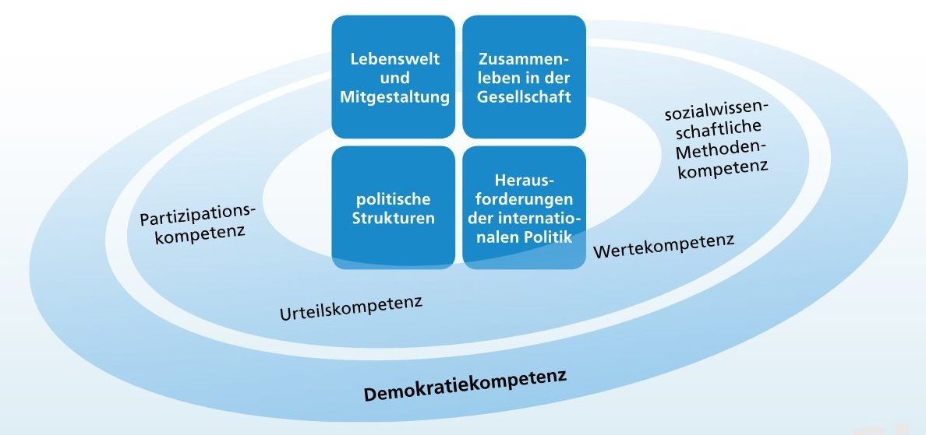
Politik und Gesellschaft: Die Schüler*innen lernen…
…Informationen zu beschaffen, analysieren und zu bewerten. Sie erstellen selbst Statistiken etc.
…die Möglichkeiten der eigenen Einflussnahmen kennen und sie erproben diese (z.B. in Form von Planspielen)
…sich an den Grundlagen des Grundgesetzes zu orientieren.
…politische und gesellschaftliche Sachverhalte zu analysieren, einzuordnen und zu beurteilen. Dabei entwickeln sie einen eigenen Standpunkt.
…politische Prozesse zu verstehen und sie reflektieren eigene Handlungsmöglichkeiten.

Slide 3
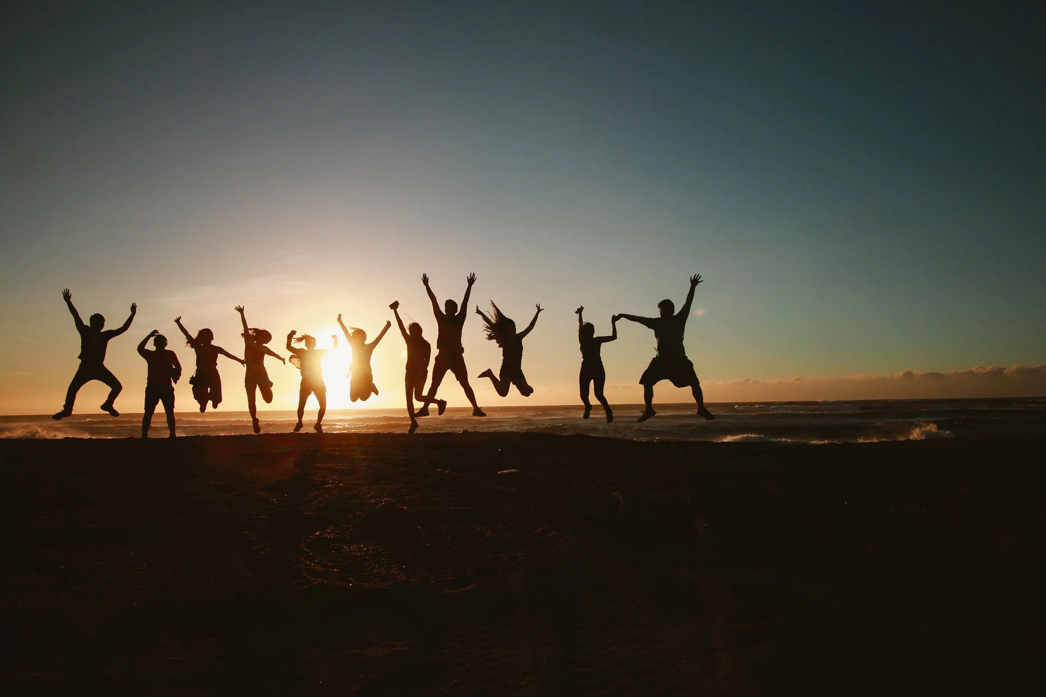
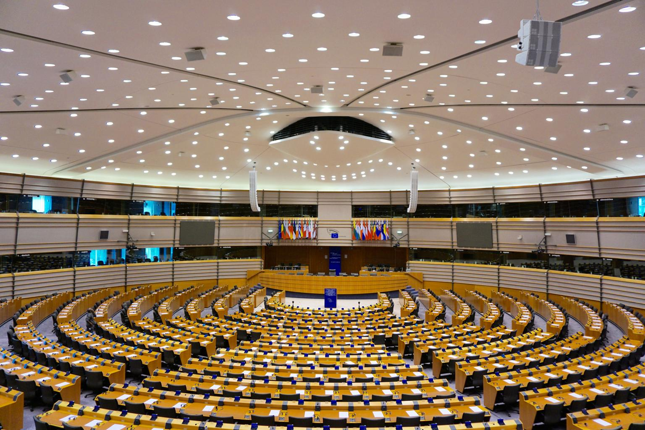
Unterrichtsinhalte beispielhaft für PuG in der 8. Jahrgangsstufe (vierstündig)
Die Jugendphase bewusst erleben
Gesellschaftliche Grundwerte und soziale Normen reflektieren
Politik als Gestaltungsmittel für das Zusammenleben verstehen
Grenzüberschreitende Zusammenarbeit vor Ort untersuchen
Sich im Leben orientieren – Vorbilder, Idole und Influencer hinterfragen
Was lernen Schülerinnen zum Beispiel in diesem Lernbereich?
Notes:
Quellen:
Plenum: Plenum: https://free-images.com/display/parliament_eu_brussels_policy.html, abgerufen am 25.03.2020
Jugendgruppe: https://www.pexels.com/de-de/foto/dammerung-draussen-erwachsener-fotoshooting-1000445/, abgerufen am 25.03.2020

Slide 4
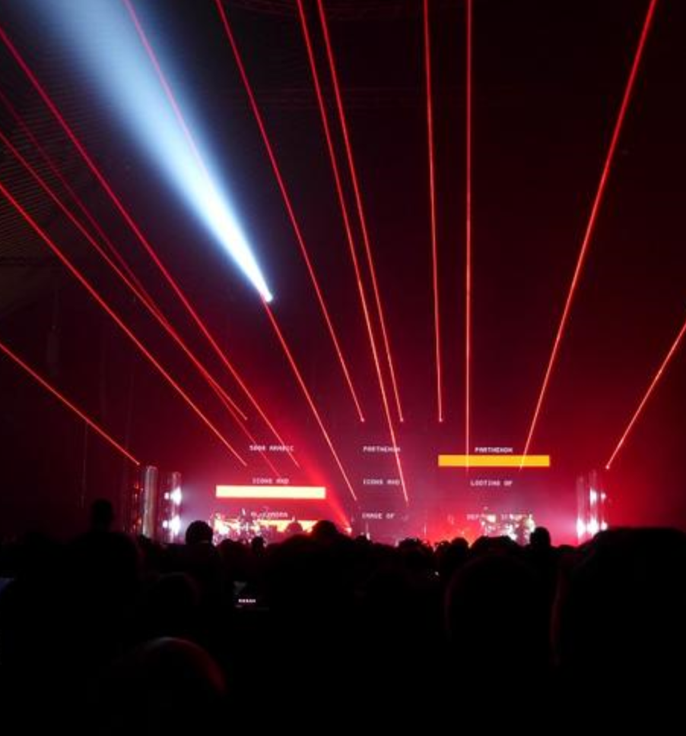
Vorbilder, Idole und Influencer: Inhalte und Fähigkeiten, die vermittelt werden: Die Schüler*innen…
…reflektieren Gründe für die Popularität von Personen und Gruppen, um zwischen Wertschätzung und Personenkult zu unterscheiden.
…beurteilen anhand von Beispielen aus unterschiedlichen gesellschaftlichen Bereichen die Bedeutung von Vorbildern, Idolen und Influencern für die persönliche Entwicklung.
…analysieren die Rolle der Medien bei Produktion und Vermittlung von Identifikationsfiguren, um dahinter liegende Strategien, Interessen und Mechanismen nachzuvollziehen.
…erschließen anhand von Biografien mögliche Folgen von Popularität für den Einzelnen und die Gesellschaft und gelangen so zu einem differenzierten Bild von Popularität.
…nutzen ihr Wissen über Funktionen von Vorbildern und Idolen zur kritischen Abwägung, inwiefern diese bei der persönlichen Orientierung in der Gesellschaft Hilfe bieten.
…entwickeln auf Grundlage des reflektierten Umgangs mit Vorbildern, Idolen und Influencern sowie des Erkennens möglicher Gefahren für den Einzelnen und die Gesellschaft Ideen, diesen Gefahren zu entgehen.

Slide 5
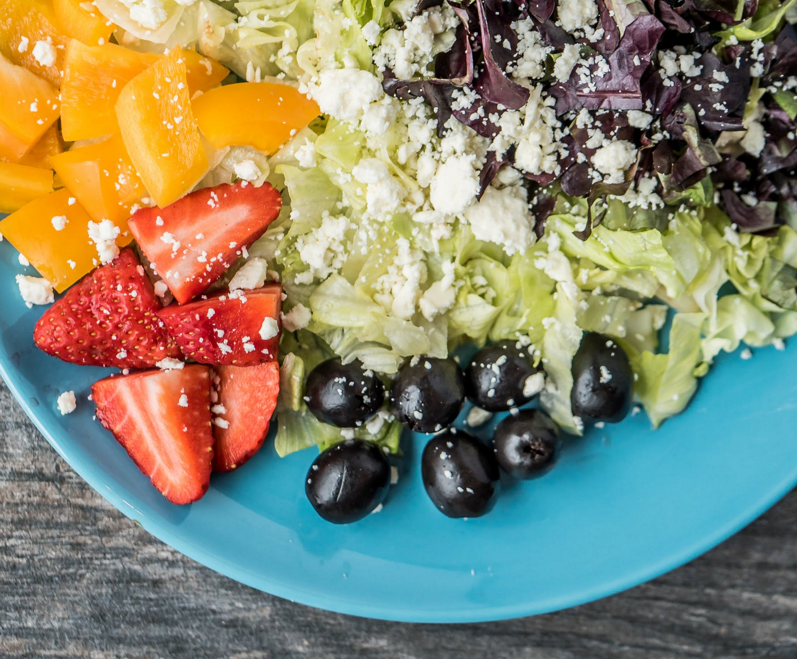
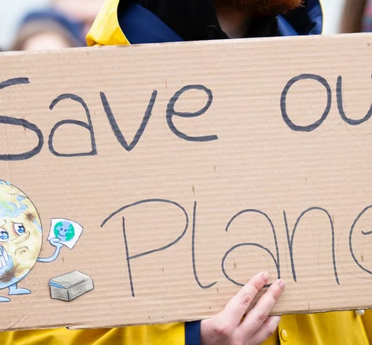
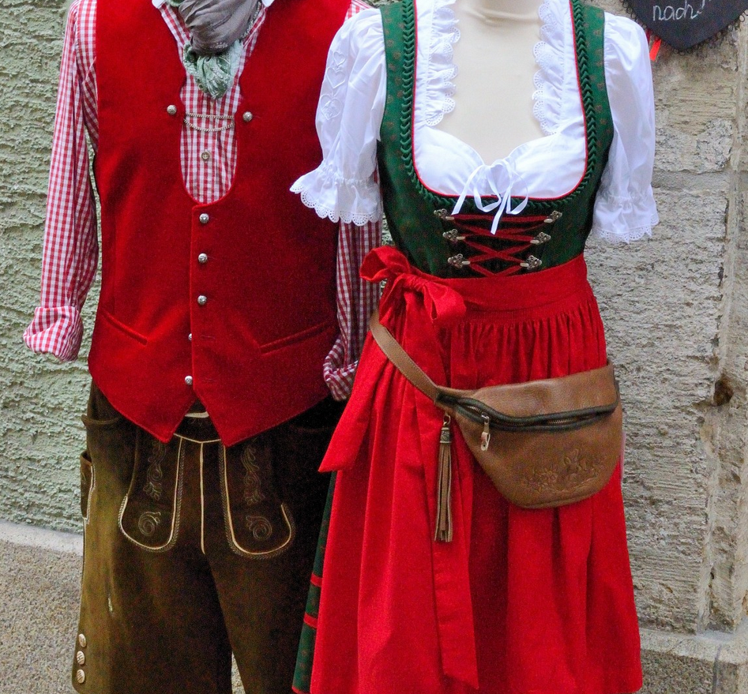
Optionale Themen in der 8. Jahrgangsstufe, aus denen die Klasse zwei wählen kann:
Heimat verstehen und gestalten
Politisches Geschehen mitverfolgen und aktuelle Fragen diskutieren
Die anderen und ich – Zusammenleben in der sozialen Gruppe
Bewusst leben, sich gesund ernähren
Für den Unterrichtsstoff in den höheren Jahrgangsstufen:
s. Dokument „Lehrplan Übersicht G9“
https://www.lehrplanplus.bayern.de/schulart/gymnasium/jgs/9
Notes:
Quellen der Fotos:
Wahlbrief Urne: https://www.pexels.com/de-de/suche/demokratie/, abgerufen am 25.03.2020
Tracht auf Ständer: https://www.publicdomainpictures.net/en/view-image.php?image=113267&picture=traditional-bavarian-costume, abgerufen am 25.03.2020
Ich und die anderen: https://www.pexels.com/de-de/foto/menge-menschenmenge-menschenmasse-reflektierung-1679618/, abgerufen am 25.03.2020

Slide 6
PuG – Progression der Inhalte/ Oberstufe noch in Bearbeiten (s. Dokument Lehrplan Übersicht)
8. Jahrgangsstufe | 9. Jahrgangsstufe | 10. Jahrgangsstufe | Gegenstandsbereiche
Jugendliche Lebenswelten | Jugend und Politik | Mitwirkungsmöglich-keiten | Lebenswelt und Mitgestaltung
Der Einzelne als Teil der Gesellschaft | Gesellschaftlicher Wandel an einem Beispiel | Grundlagen und Grundwerte des demokratischen Zusammenlebens | Zusammenleben in der Gesellschaft
Politik als ständiger Versuch der Problemlösung | Kommunal- und Landespolitik | Politisches System der Bundesrepublik Deutschland | Politische Strukturen
Grenzüberschreitende Beziehungen in der Region | Aspekte der Globalisierung | Deutschlands Rolle in der internationalen Politik | Herausforderungen der internationalen Politik

